Slide 1
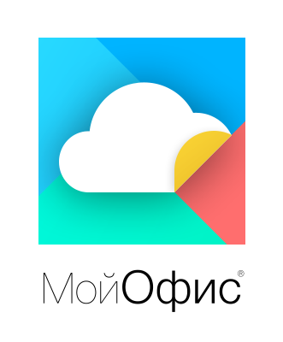
пакет офисных программ «МОЙОФИС»
ООО «Новые облачные технологии»

Slide 2
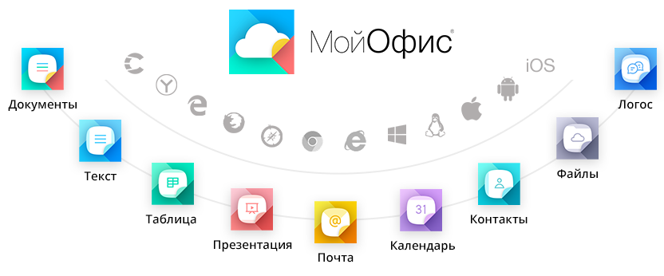
описание
ЧТО ТАКОЕ МОЙОФИС – Российский пакет офисных программ, который предоставляет платформу для совместного редактирования и хранения документов, почтовую систему, а также полный набор современных офисных приложений.

Slide 3
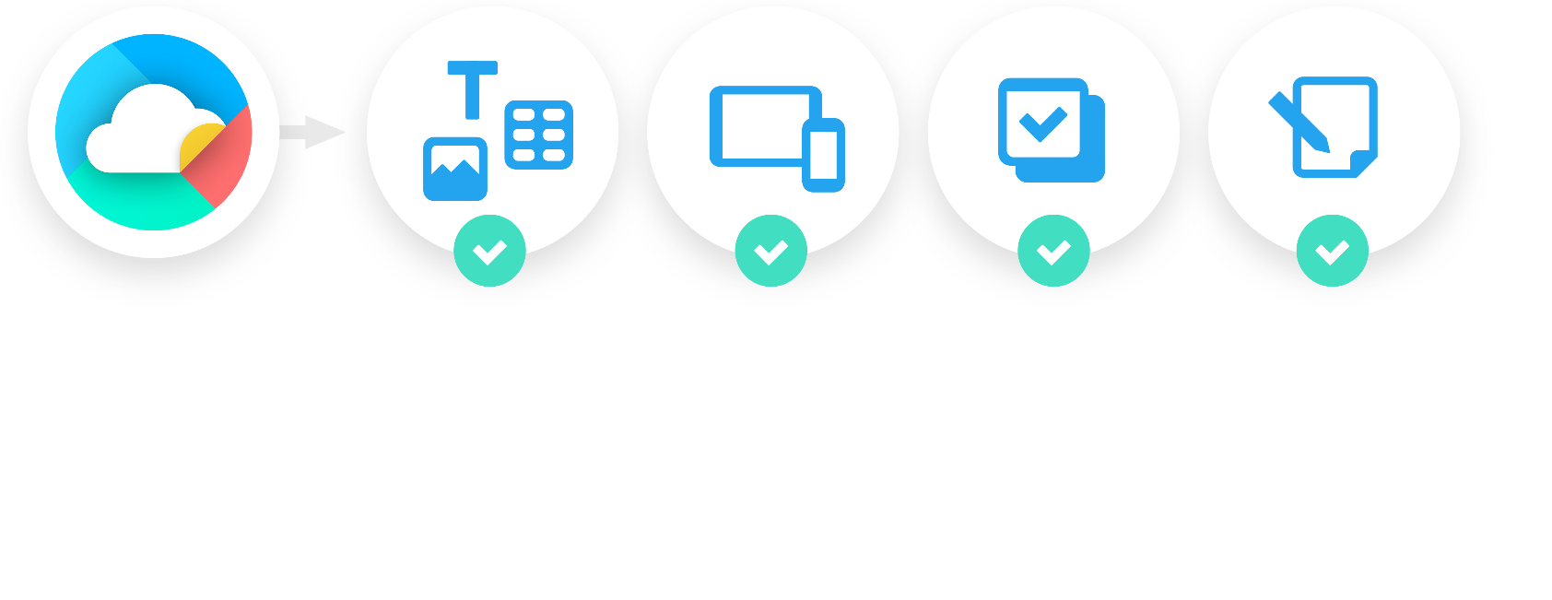
Новая реальность с МойОфис
Единый «метадокумент»
Работа с информацией, а не с документами
Mobile First
Начало проектирования с мобильных устройств
Не копируем конкурентов
Инновационные функции и удобный интерфейс
С чистого листа
Нет груза старого кода, проблем совместимости версий

Slide 4
Возможности
Частное облако
Безопасность
Простой интерфейс
Все форматы
Совместная работа
Все платформы

Slide 5
Опыт применения в госсекторе
Минкомсвязь России
Росимущество
Департамент Информационных Технологий г. Москвы
ГАС РФ «Правосудие»

Slide 6
Совместимость с другими программами
Импортонезависимый документооборот

Slide 7
Спасибо за внимание!
Контактное лицо:
Руководитель департамента по работе с государственным сектором
Хромов Дмитрий Юрьевич email: Dmitry.khromov@ncloudtech.ru тел.: +7 (495) 134-00-32

